Slide 1


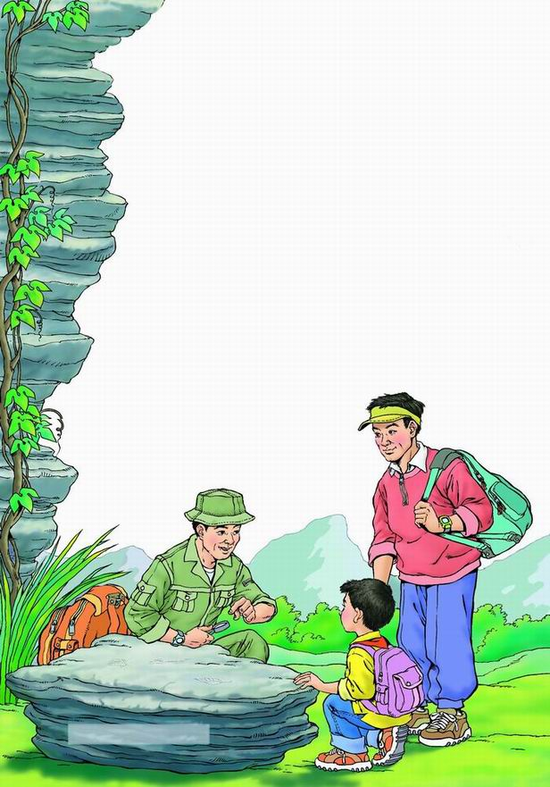


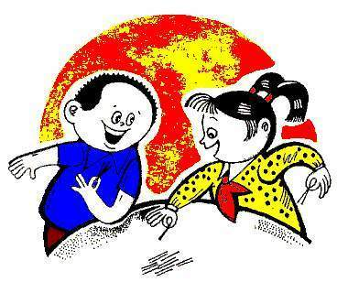
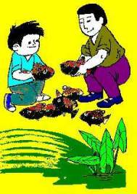

Slide 2
我会读
zhì kān páo
地质 勘探 刨根问底
hén yìn méi yán
雨痕 脚印 煤炭 岩石
cè hòu bǎozàng
一册厚厚的书 宝 藏

Slide 3

我会认
质 勘 刨 岩
痕 印 煤 宝
册 厚

Slide 4
岩
宝
山下有石（ ） 家里一块玉（ ）
包旁一把刀（ ） 在厂里过日子（ ）
小其拿锄头，用力挖宝藏（ ）
刨
厚
勘

Slide 5

连一连
cáng zàng
躲藏 宝藏 西藏 埋藏

Slide 6
一位地质勘探队员正趴在一块大石头上看着什么。
岩石一层一层的，不就像一册厚厚的书吗？
雨点留下的脚印，叫雨痕。
把岩石书读懂，就能为祖国找到更多的宝藏。
川川总爱刨根问底。

Slide 7
刨根问底
问题1：叔叔，您在看什么？
问题2：哪里有书啊？
问题3：这上面有字吗？
问题4：这上面有图画吗？
问题5：这能说明什么呢？
问题6：读了这本岩石书有什么用呢？

Slide 8

刨根问底、追根究底、寻根究底追本求源、顺藤摸瓜、寻踪觅迹
打破沙锅——问到底
这些词语（歇后语）都是寻找事物根源，弄清来龙去脉的意思。

Slide 9

我会写
册 岩 宝 趴
印 刨 埋 陆
铁 质 厚 底

Slide 10
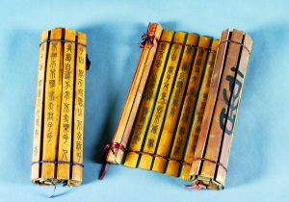

册

Slide 11
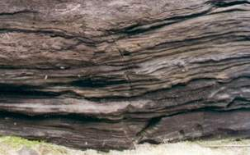
“岩石就是书啊！你看，这岩石一层一层的，不就像一册 厚厚的书吗？”
册

Slide 13
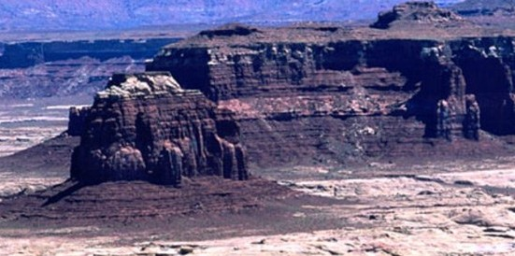

Slide 14
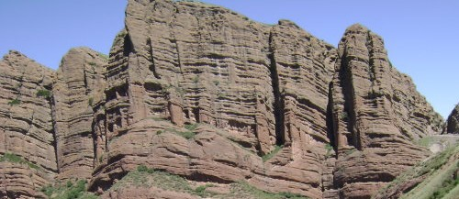

Slide 15
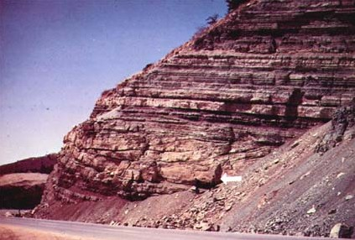

Slide 16
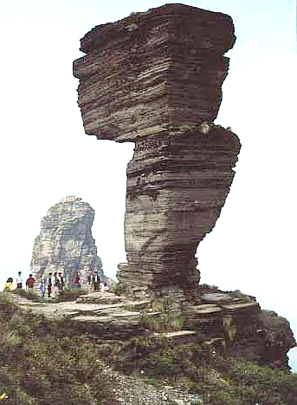

Slide 17


Slide 18
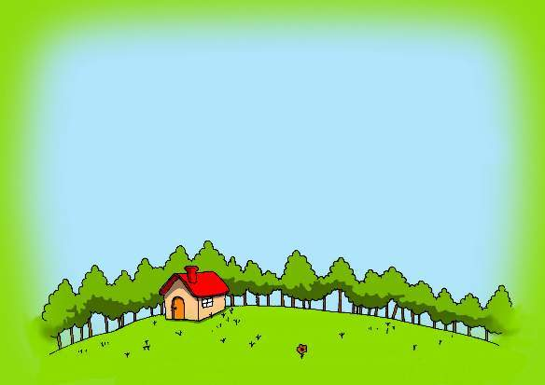
“岩石就是书啊！你看，这岩石一层一层的，不就像一册 厚厚的书吗？”

Slide 19
这岩石一层一层的，不就像一册厚厚的书吗？

Slide 20
这岩石一层一层的，不就像一册厚厚的书吗？
这岩石一层一层的，就像一册厚
厚的书。

Slide 21
“有。你看，这是雨点留下的脚印，叫雨痕；这是波浪的足迹，叫波痕；还有这些闪光的、透明的，是矿物。它们都是字呀！”

Slide 22
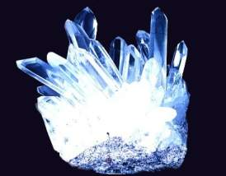
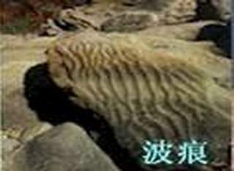
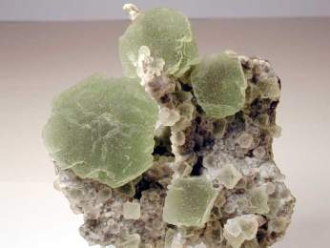
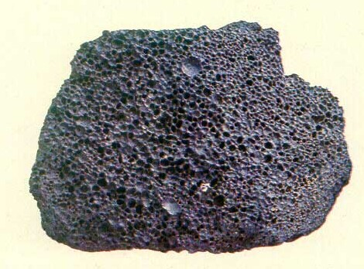
雨痕
我知道了“书”中的字指_________、 ________、 _________。
波痕
矿物
雨痕
矿物
雨痕

Slide 23
雨点留下的脚印叫（雨痕）；
波浪的足迹叫（波痕）；
泪水流过的痕迹叫（ ）；
受伤了，皮肤上留下了（ ）
伤口愈合了，但留下了伤疤，叫（ ） 车子在泥地上走，留下的叫（ ）
泪 痕
伤痕
疤痕
车痕
“痕”就是——事物留下的印迹

Slide 24
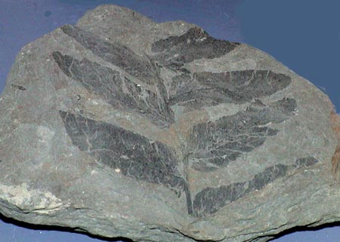
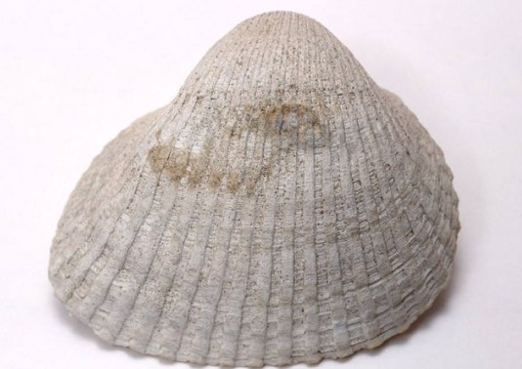
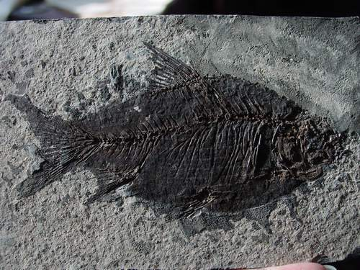
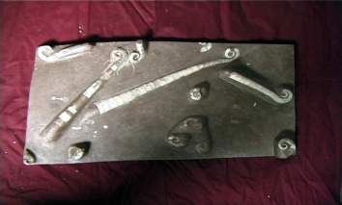
“有。你看，这儿有树叶，有贝壳，那儿还有一条小鱼哩！”

Slide 25

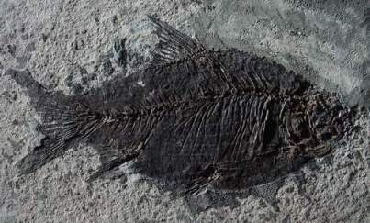
树叶
贝壳
小鱼
_________、_________、________都
是“书”中的画。

Slide 26
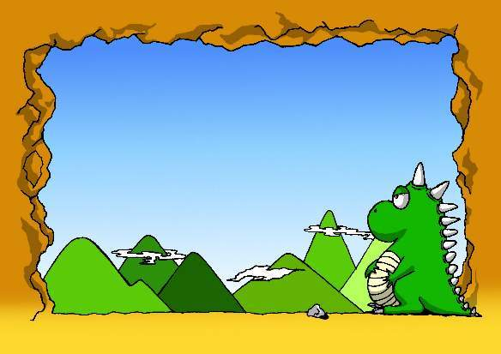
它告诉我们，在很久很久以前，这里是一片长满树木的陆地。后来，陆地沉下去了，这里就变成了大海。又过了很多很多万年，海底慢慢上升，这里又变成了高山，就是我们脚下的这座山。

Slide 27
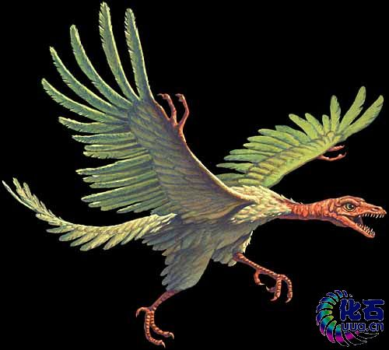
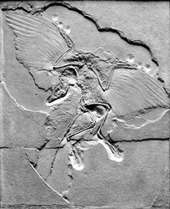
我知道
有些动物和植物，由于特殊的地壳运动被埋起来，死后就不会腐烂了。很多年以后，这些动植物就成了化石。

Slide 28
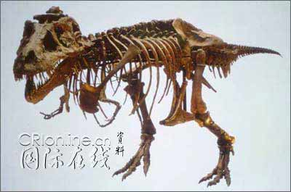
我知道
人们根据找到的化石，可以知道古代动植物的情况。恐龙就是这样的例子，科学家在我国的很多地方发现了恐龙化石。我国第一具恐龙化石骨架是在云南省出土的。

Slide 29
读了这本岩石书有什么用呢？
用处可大哩！它能告诉我们 ，哪里埋着煤碳，哪里藏着铁矿…… 把 这本‘书’读懂，就能为祖国找到更多的宝藏！
铜矿、金矿、石油、有色金属等

Slide 30

“太好了，太好了！”川川高兴地说，“等我长大了，也要读懂这本最大的‘书’！”
你能猜出川川长大以后想干什么吗？

Slide 31
绿色情报员
植物科学院请小燕子选一批绿色情报员。
一大早，小燕子刚飞出去，就被小桃树拦住了。
“你能干什么？”燕子问。
“我能预报农时。”桃树对小燕子说，“我一开花，农民伯伯就得忙着种谷子。”
“好，算你一个。”燕子说。
小燕子飞过一片胡杨树林，胡杨树叫住了她。小燕子问：“你有什么本领？”
“我能报告地下水。”胡杨树说，“不信，顺着我的身子挖下去，准能找到地下水。”
这时，山坡上的篦子草又喊住了燕子：“我可以报名当土壤化验员。”
小燕子有点儿弄不懂，篦子草说：“我们喜欢长在钙质土壤中。”“噢，原来是这样。”小燕子话音刚落，那边的蓝玫瑰又说话了：“我也能做情报员，我的脚下就有铜矿哩！”
“花朵能报矿？”小燕子掏出小本子记下，“还有什么花有这种本领？”蓝玫瑰花说：“七瓣莲能报锡矿，蝴蝶花能报锌矿。”
忙了一天的小燕子高兴极了。这一天，她增加了多少知识呀！

Slide 32

我的发现:
向你推荐几个网址:
★小海豚儿童网
★华夏奇石网
★中国石文化
★地质在线
★地质标本
★地质博物馆
-------------------------------------
-------------------------------------
----------------------------------------------------------------------------------------------------------------------------------------------------

Slide 33
作业练习：
1．读一读课后“我会读”
2．抄写生字
3．阅读课外《绿色情报站》

